Slide 1
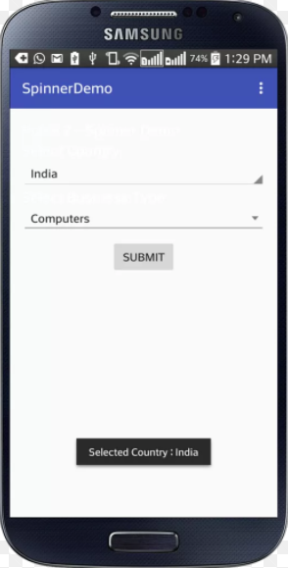
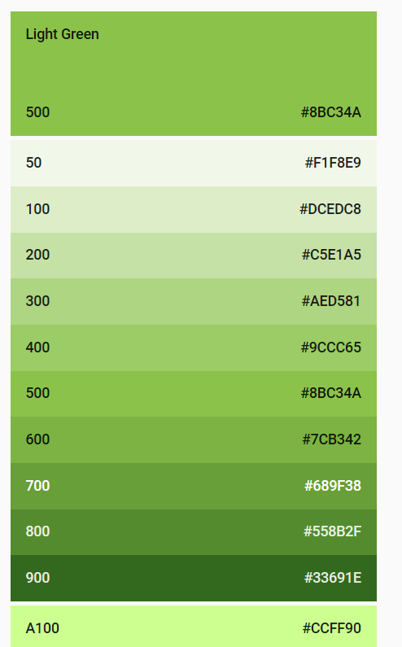



?
이미 회원이신가요?
로그인
페이스북으로 시작하기
회원가입하기

Slide 2

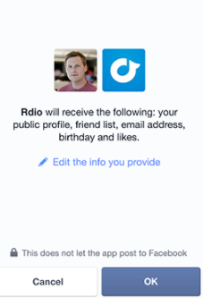
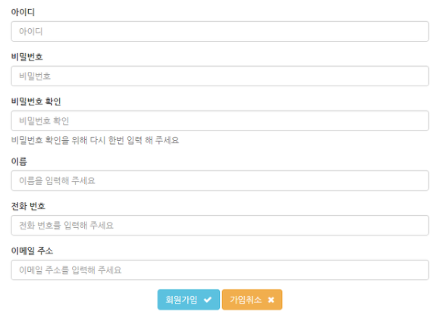
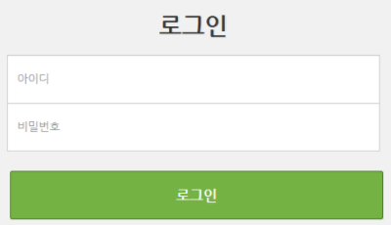
?
?
?

Slide 3






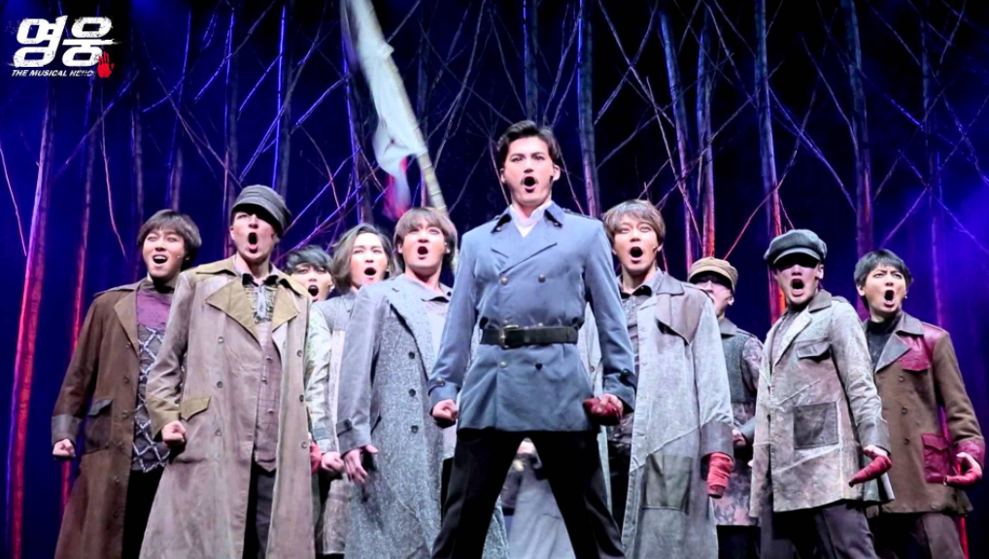
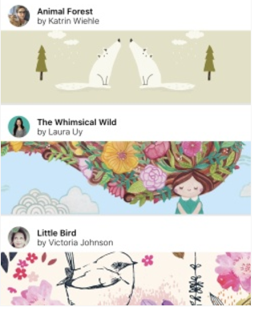
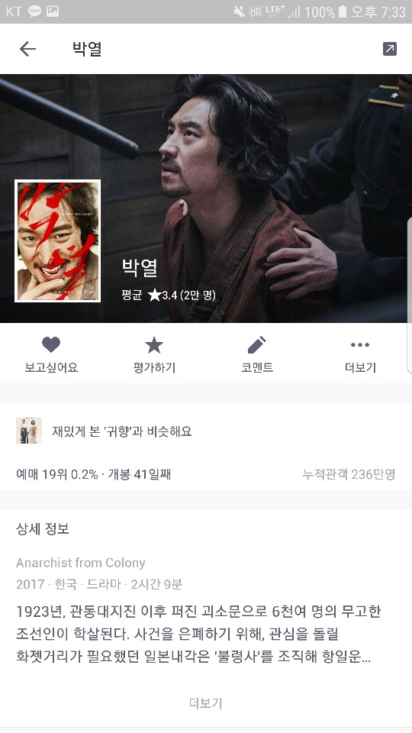
?
?
?
뉴스피드
몽땅’S 추천
팔로워
오늘은 이런 공연 어때요?
* 현재 공연 중
+ 게시물 내용은 위치와 시간 등..
#제목 #장르
#제목 #장르
* 곧 공연 예정
어쩌구 저쩌구
이 뉴스피드에는 친구들이
좋아요, 보고싶어요, 이미봤어요
클릭 된 내용을 적어주기!
(아이콘만 있고 선택 시)
+보고싶어요
+ 좋아요
+ 이미 봤어요
평가하기 누르면 별점,
HINT (자유롭게 작성해주세요)
평가 시 게시물에 댓글처럼 달려야 됨
* 아직 준비중

Slide 4

?
?
몽땅서울
몽땅서울
게시물 클릭 시
+ 위치 정보
+ 주변 카페
+ 등등 .. 추가해
#제목 #장르

Slide 5
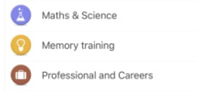
?
?
몽땅서울
전체 순위 (1~50위)
1
내순위 : 1 등
2017점
순위 클릭 시
선호 컨텐트 : 미술, 조각
2
전체 순위 (1~50위)
선호 컨텐트 : 미술, 조각
금 주 인기 순위 (1~50위)
나와 맞는 인기 활동 멤버들

